Slide 1
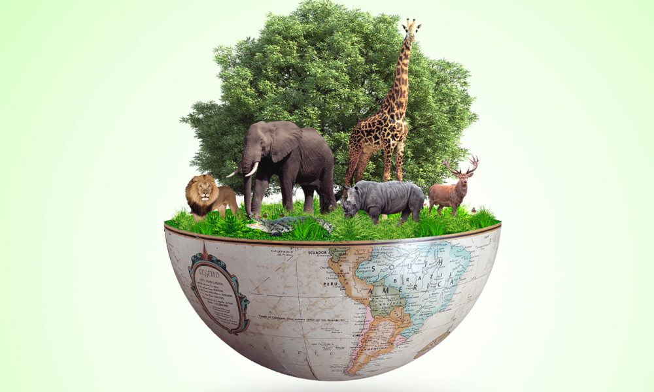
Lívfrøðiligt fjølbroytni
9.2 Skeið 9.ei. / 9.n. 2025

Slide 2
Lívfrøðilig margfeldi / fjølbroytni uppgáva:
Uppgáva: tit skulu finna útav, hvussu tað stendur til við lívfrøðiliga fjølbroytni í Føroyum?
Pkt.1.: Hvat er lívfrøðiligt fjølbroytni, og hvat ávirkar lívfrøðiligt fjølbroytni
Pkt. 2.: Gerið eina hypotesu útfrá tykkara research
Pkt.3.: Tosið við serfrøðingar á feltinum og seti teir viðkomandi spurningar
Pkt.4 Greini tað svarið tit fáa og samanlíkni tað við tykkara hypotesu
Pkt. 5.: Geri eina kreativa/Øðrvísi framløgu, ið tit leggja fram fríggjadagin 3. otober – vit gleða okkum

Slide 3
Ladies and gents... BÓLKARNIR:
Bólkur 1: Djór á landi
Robbin, Rani 1, Jóhan M., Heiðrún
Bólkur 2: Plantur
August, Ísak og Dávid, Rúni
Bólkur 3: Fjørðan
Hanus, Jógvan og Rani the II, Bjørn
Bólkur 4: Fuglar
Nikolina, Bjørk, Boas, Andras P.
Bólkur 5: Fiskar og havið
Heiðrun, Elin, Jóhan G., Reinar
Bólkur 6: Skordýr
Mathias, Villiam, Debes og Jónas
Bólkur 7: Djór á landi
Sveinur og Silas og Markus
Bólkur 8: Fuglar
Alith, Elisia, Elsbet, Andras

Slide 4
Serfrøðingar
Serfrøðingar:
Djór á landi:
Leivur Janus hansen 340571
Eyðfinn Magnussen
Anna Louisa Joensen (føroyska rossið)
Plantur:
Kolbrún í Haraldstovu 790577
Sigga Rasmussen
Janus Hansen Náttúrugripasavnið
Fjørðan:
Jan Søensen790572
Sjóðsavnið -
Jens Petur gaard
Sólvá Jacobsen (Havstovan)
Eilif Gaard
Fuglar:
Jón Aldará 252519
Silas Olufson 286968
Sjúrður Hammer 234348
Fiskar/havið
Havstovan
Tóra Reinert
Lærari í fiskivinnuskúlanum (William Simonsen william.simonsen@skulin.fo)
Eyðna í Homrum
Helga Bára Mohr vang (havstovan)
Skordýr:
Jens Kjeld
Jana Mikkelsen
Agnes Katharina Kreiling (tjóðsavnið)
Leivur Janus Hansen 340571

Slide 5



Hvat skulu vit í dag ? 23.09 2025 ?
Hava gjørt avtalu
við onkran um samrøðu!
ella gera samrøðu í dag!
Verða rættiliga liðug
við research og planlegging
Byrja uppá framløguna/
poddin/dukumentarin

Slide 6

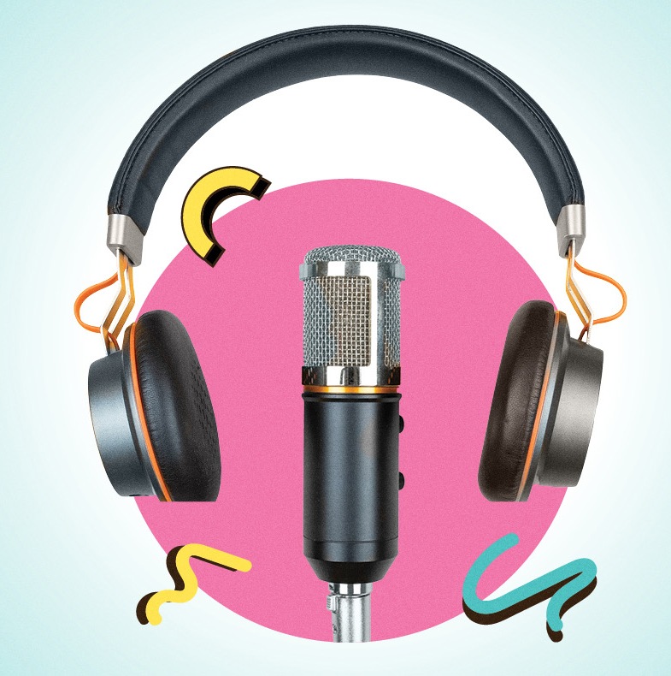

Framløgan!
Framløgurnar verða fríggjadagin 3. oktober.
Hon skal verða informativ og kunnandi!
Hon skal greiða frá tykkara hypotesu og um, hvussu hon samsvaraði við tí serfrøðingarnir søgdu
Verða øðrvísi og áhugaverd!

